Slide 1
Игра ‘Echo of the Void’
Выполнили:
Акиндинов Алексей Алексеевич
Леднев Даниил Александрович
Глазов Артемий Сергеевич

Slide 2
Цели и задачи
Цели:
1) Изучить библиотеку Arcade
2) Создать проект на основе представленной библиотеки
Задачи:
1) Распределить обязанности по проекту, учитывая особенности каждого участника
2) Написать код для проекта
3) Добавить текстурки и спрайты
4) Исправить баги по возможности

Slide 3
Актуальность
Игры всегда пользуются и пользовались спросом и разбавлять их разнообразие всегда не будет лишним.

Slide 4
Использованные технологии
Библиотеки:
1) Math(создание комнат, платформ, а также функционал врагов: стрельбы, передвижение)
2) Аrcade
3) Random(создание платформ и врагов)

Slide 5
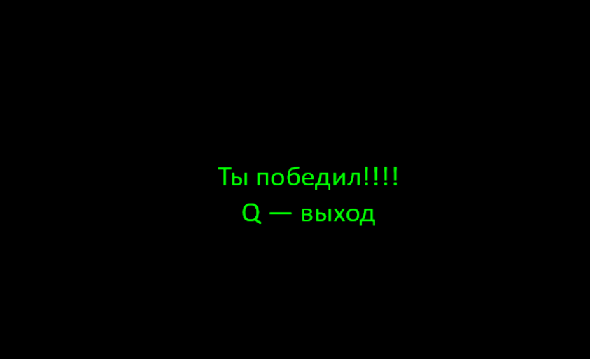
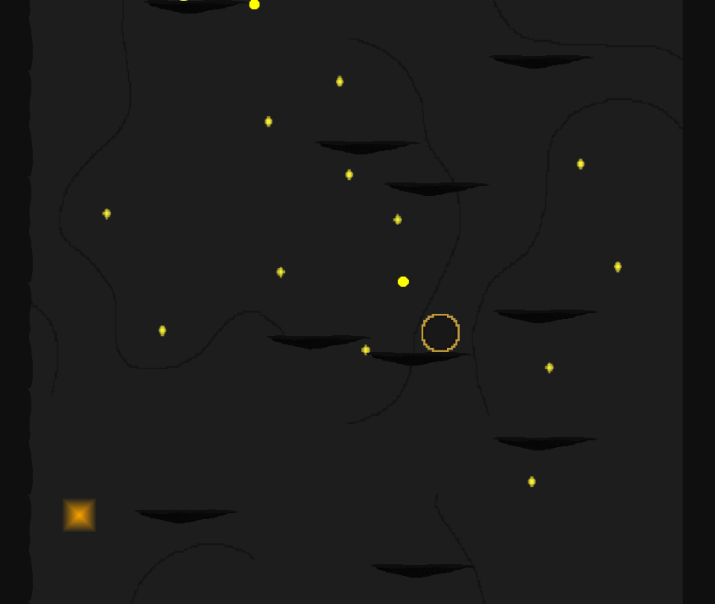
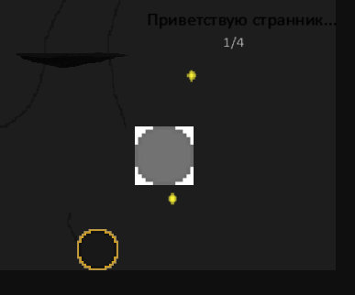
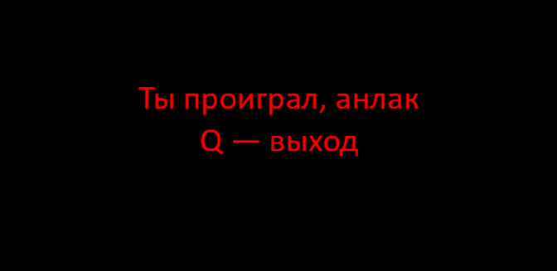
Примеры работы
Пример игры
Победа/поражение
Разговор с НПС

Slide 6
Заключение
В итоге, участники проекта научились работать с библиотекой Arcade и создали проект простой игры.

Slide 7
Ссылки на исходный код
Ссылка на страницу на Github:
https://github.com/Ledyanochechka/Echo-of-the-Void
Ссылка для клона:
https://github.com/Ledyanochechka/Echo-of-the-Void.git

